Slide 1
网 页 编 程
第五章 其它标签

Slide 2
回顾
框架的意义
框架结构的典型代码
多框架的窗口中超链接的导航目标
框架嵌套的实现
模板的应用

Slide 3
目标
段落标记
字符标记
特殊字符表示方法
图片及图片标记
多媒体（动画，音乐）

Slide 4
段落相关标记
<p></p>
  作用：定义段落
  属性：align
<br/>
  作用：换行
标题标签
  <h1></h1>….<h6></h6>
  Align属性改变对齐方式

Slide 5
段落相关标记
<hr/>标签
  作用：起修饰作用的水平分割线
  属性：
    align 设置对齐方式
    size 设置分割线的厚度（像素为单位）
    noshade 显示扁平2D分割线，没有属性值
    width 设置分割线的长度(百分比，像素)
    color 设置颜色，一旦设置颜色将失去3D效果
  分割线的使用：页首页尾使用分割线

Slide 6
段落相关标记
<marquee>..</marquee>
  作用：滚动字幕
  属性：
    behavior 设置文字滚动样式(scroll，slide，alternate)
    direction 设置文字滚动的方向 (left,right,up,down)
    loop 设置文字的滚动次数
    bgcolor 设置滚动区域背景色
    scrollamount 设置每次滚动之间的间隔像素
    scrolldelay 设置每次滚动之间的时间间隔(毫秒)
    height,width设置整个字幕区域的大小
  事件：onmouseover=“this.stop()”
  onmouseout=“this.start()”

Slide 7
段落相关标记
有序列表
  <ol>
  <li>…</li>
  </ol>
  属性：
    start 设置有序列表的起始数字
    type设置编号的样式(1,A,a,I,i)
无序列表
<ul>
<li>…<li>
</ul>
  属性：
    Type 设置编号的样式(circle，square，disc)

Slide 8
段落相关标记
列表的嵌套
  有序列表的嵌套
  无序列表的嵌套
嵌套示例：
<ol>
<li>列表项1</li>
<li>列表项2
<ul>
<li>子项2-1</li>
<li>子项2-2</li>
</ul>
</li>
<li>列表项3</li>
</ol

Slide 9
段落相关标记
<address>…</address>
  作用：标志文档中的地址
  意义：实现内容与格式无关
<blockquote>…</blockquote>
  作用：用来显示和表示一段引用
  样式：缩进

Slide 10
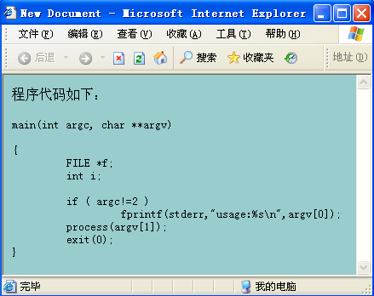
段落相关标记
<pre>…</pre>
  作用：预格式化文本，所见即所得
Notes:
<H1>静夜思</H1>
床前明月光
疑是地上霜
举头望明月
低头思故乡
#include <stdio.h>
void main()
{
printf("Hello World!\n");
}

Slide 11
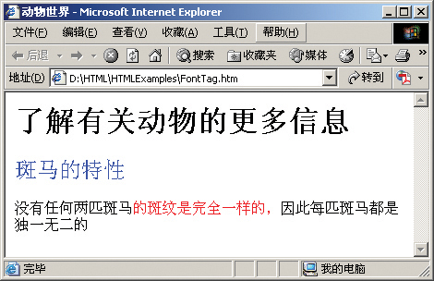
字符相关标签
<html>
<head>
<title>动物世界</title>
</head>
<body>
<h1>了解有关动物的更多信息</h1>
<p>
<font size=“5” color=“blue” face=“arial”>斑马的特性</font>
<p>
没有任何两匹斑马<font color=“red” size=“3”>的斑纹是完全 一样的，</font>因此每匹斑马都是独一无二的
</body>
</html>
<font>…</font>
  作用：定义字符的相关样式
  属性：
    Face 定义字体，默认宋体
    Color 定义字体颜色
    Size 字号，最大为“7”，大于7全部按7号显示
在 HTML 4.01 中，font 元素不被赞成使用。
在 XHTML 1.0 Strict DTD 中，font 元素不被支持。

Slide 12
字符相关标签
注：它们不被赞成使用,建议使用样式表
<b></b> 加粗bold
<u></u> 下划线 underline
<i></i> 倾斜 italics
<strike></strike> 删除线
<sup></sup>上标
<sub></sub> 下标

Slide 13
特殊字符表示方法
特殊字符
  “>”大于号 &gt; &#62;
  “<“小于号 &lt; &#60;
  “&”符号 &amp; &#38;
  空格 &nbsp; &#160;
  双引号 &quot; &#34;
Notes:
<p>标签是网页中的段落标签。
&amp;nbsp;在网页中代表一个空格.

Slide 14
图片标记
*.gif *.jpg *.png
  Gif格式
    支持动画
    图形渐变
    支持256种颜色
  Jpg格式
    支持丰富的颜色
    有损压缩
  Png格式
    新图片格式，吸取两者优点
<Img>标记
  属性 width height border

Slide 15
图像地图
<img usemap=“#map” …>
  <map name=“map”>
  <area shape=“rect” coords=“200,50,100,80” href=“http://www.sina.com.cn”>
  <area shape=“circle” coords=“200,100,50”
  href=“…”>
  <area shape=“poly” coords=“112,22,33,12,144,78” href=“…”>
  </map>

Slide 16
多媒体（动画，音乐）
<bgsound>背景音乐
  作用：设置背景音乐
  注意：只适合IE浏览器
  属性：
    src 指定相关音乐文件（IE支持wav，au，midi）
    loop 设置音频文件重播的整数次数,设置为infinite则会持续重复播放

Slide 17
动画的引入
Flash动画
  *.swf 支持几千万种颜色，能与用户交互，支持声音格式
  *.fla flash动画的源文件
Flash按钮
<object>标签
  属性：
    classid 播放软件的系统注册号
    codebase 控件的下载地址
    date
    type

Slide 18
Applet示例
-------IE浏览器-------------------------------
<OBJECT
classid="clsid:8AD9C840-044E-11D1-B3E9-00805F499D93"
width="200" height="200">
<PARAM name="code" value="Clock.class"/>
</OBJECT>
－－－－非IE浏览器-------
<object classid="java:Sample.class" type="application/x-java-applet" height="300" width="450" >
<param name="codebase" value="Applets" />
<param name="alpha" value="Bubba" />
<param name="beta" value="Ethel" />
</object>

Slide 19
总结
段落标记
字符标记
特殊字符表示方法
图片及图片标记
多媒体（动画，音乐）

Slide 20
作业
跑马灯效果（新闻公告显示）
完成baidu图片地图（至少3个热点）
3层（无序/有序）列表嵌套

Slide 21
阶段作业
要求：
采用frameset、form、table控件
样式不做要求，主要控制页面排版

Slide 22
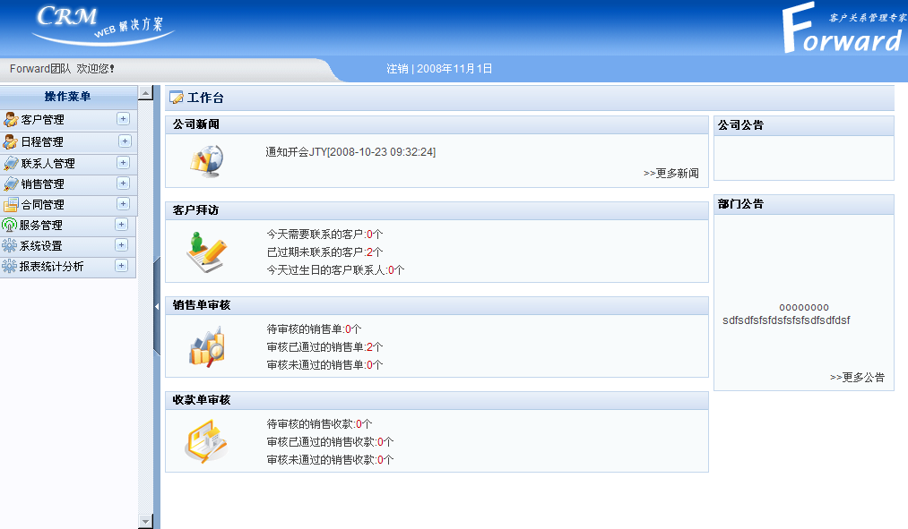
阶段作业2－1
采用”ul+li+
超链接”即可,下同

Slide 23
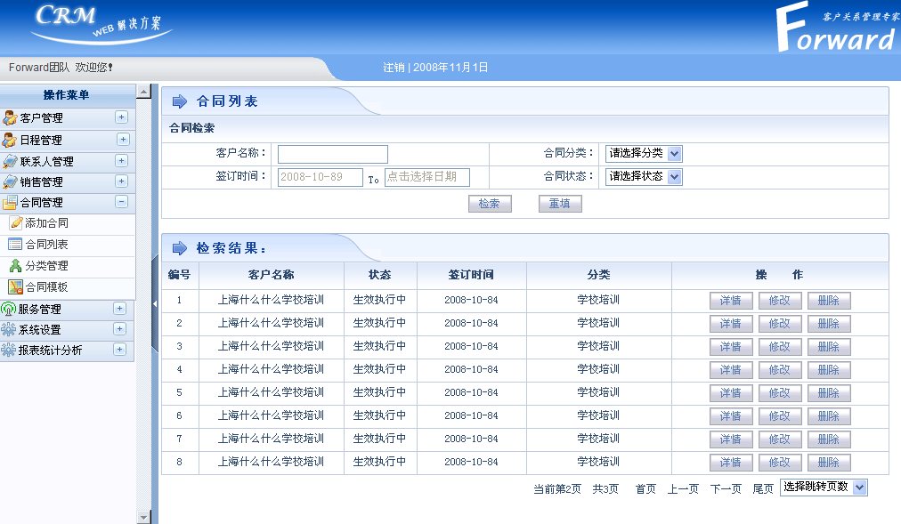
阶段作业2－2

